Slide 1
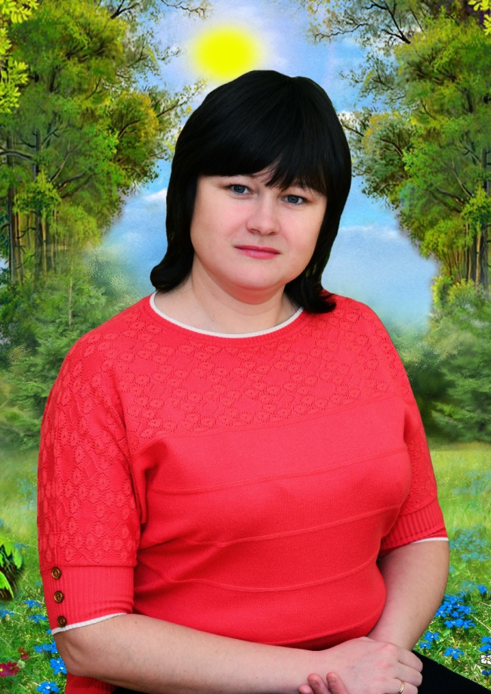
Управление образования
Департамента по социальной политике
Администрации городского округа Саранск
МУ «Информационно-методический центр»
ПОРТФОЛИО «ВОСПИТАТЕЛЬ ГОДА 2022» Федорчук Марины Викторовны воспитателя муниципального дошкольного образовательного учреждения «Детский сад №68 Саранск 2022

Slide 2
Дата рождения: 11.09.1984 г.
Профессиональное образование:
Отдельное подразделение «Стахановский факультет Луганского национального университета им. Т.Г.Шевченко», специальность: «Начальное обучение» и получила квалификацию организатора начального образования, учитель начальной школы.
Стаж педагогической работы (по специальности): 6 лет
Общий трудовой стаж: 7 лет
Наличие квалификационной категории: первая
Дата последней аттестации: 14.05.2019 г.
Звание: нет

Slide 3
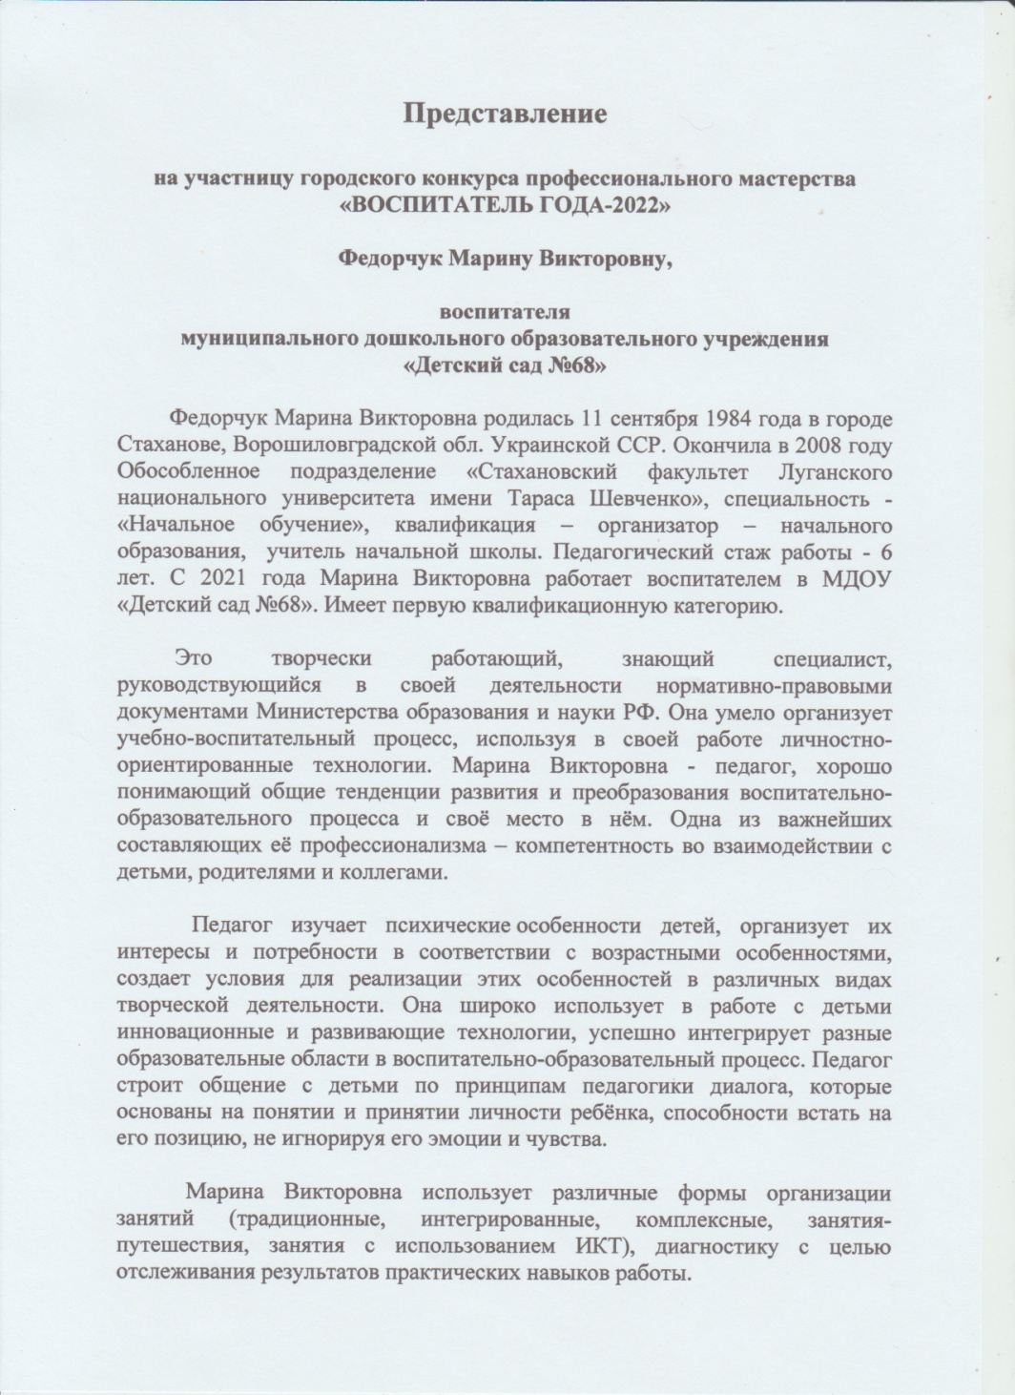
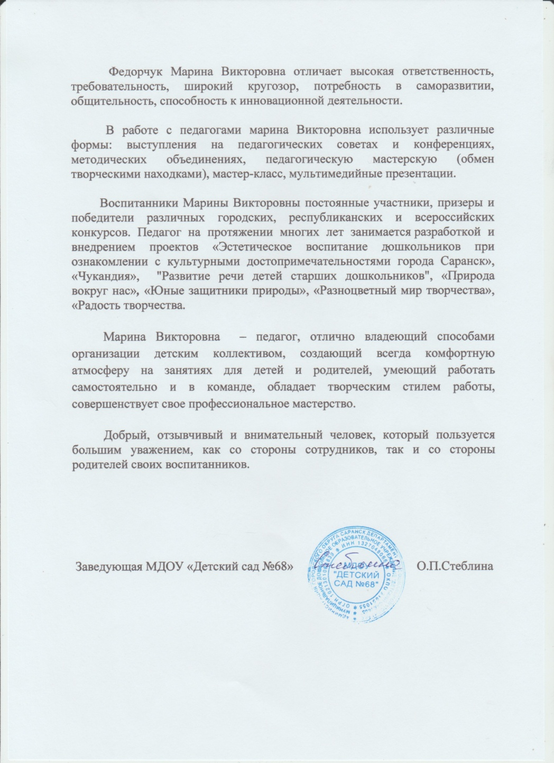
Представление собственного информационно педагогического опыта.

Slide 4
Обобщение и распространение педагогического опыта

Slide 5
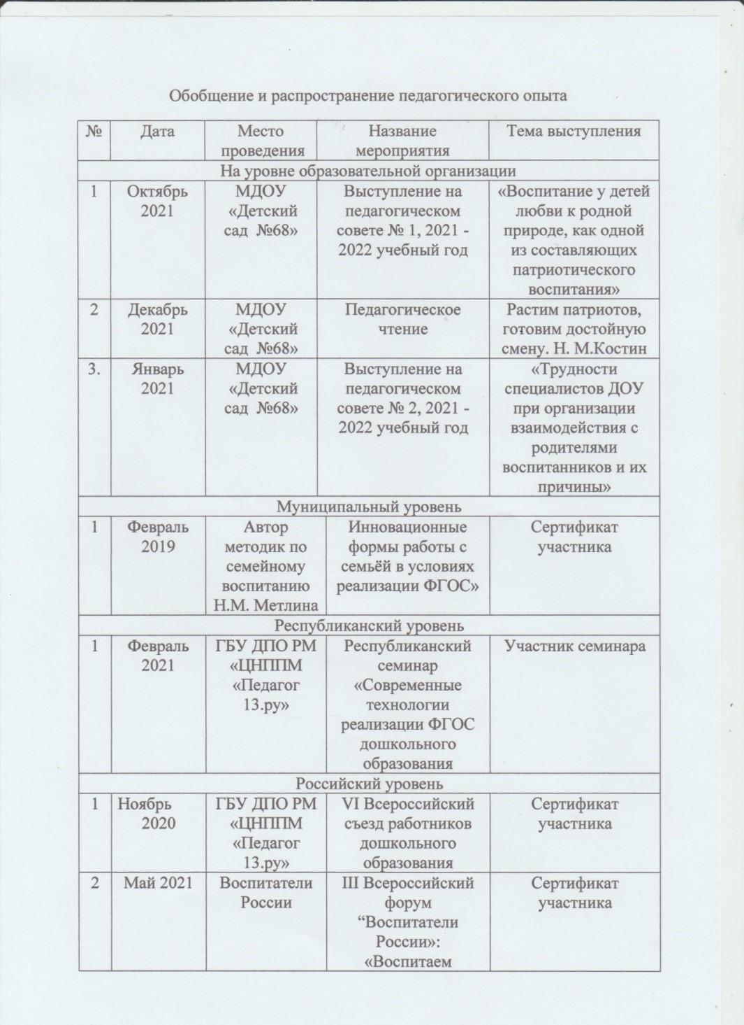
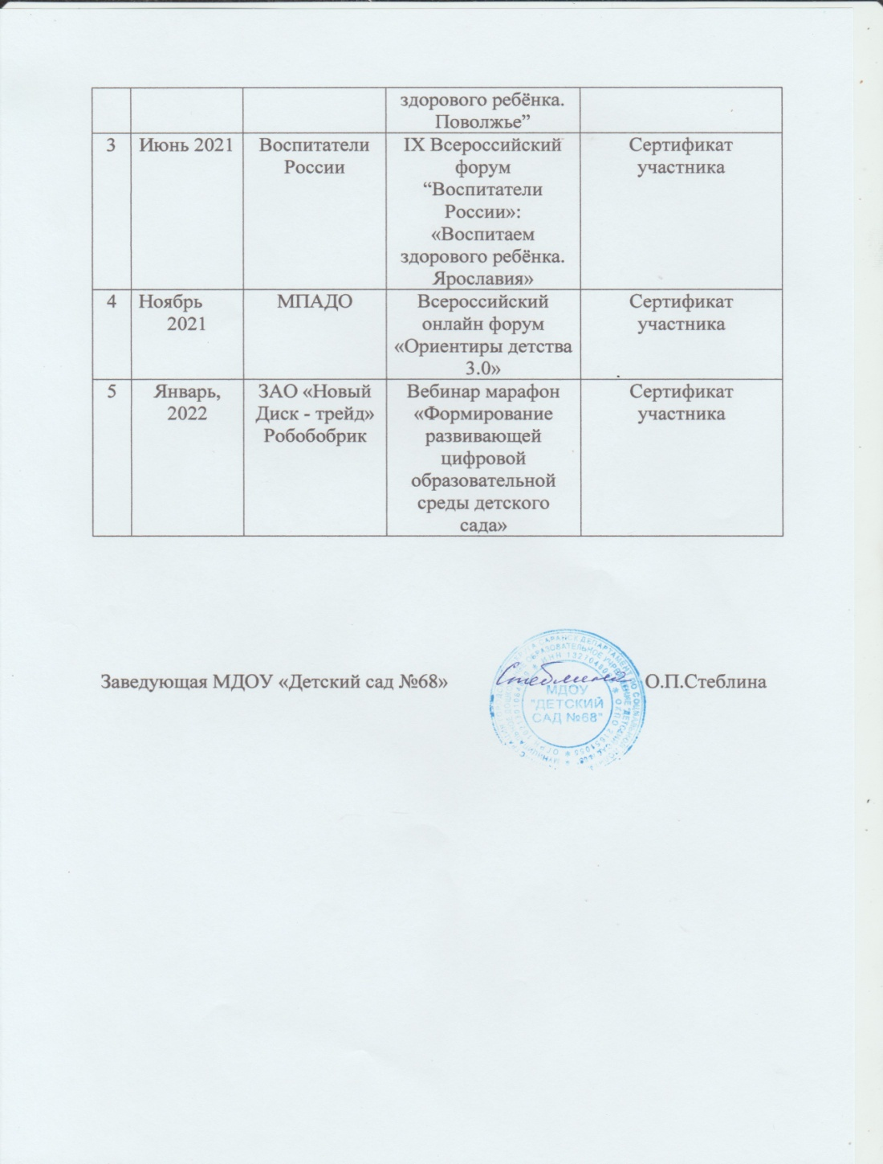

Slide 6
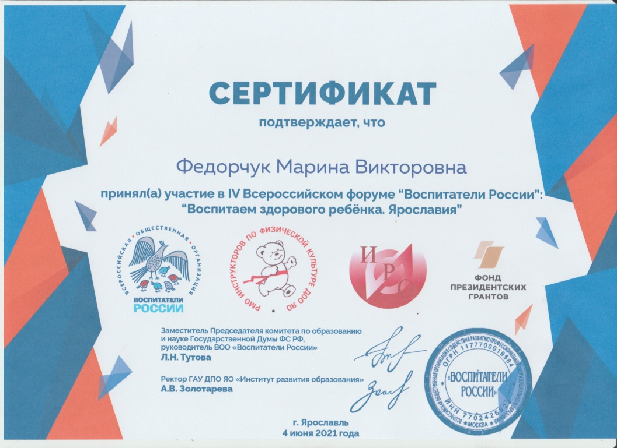
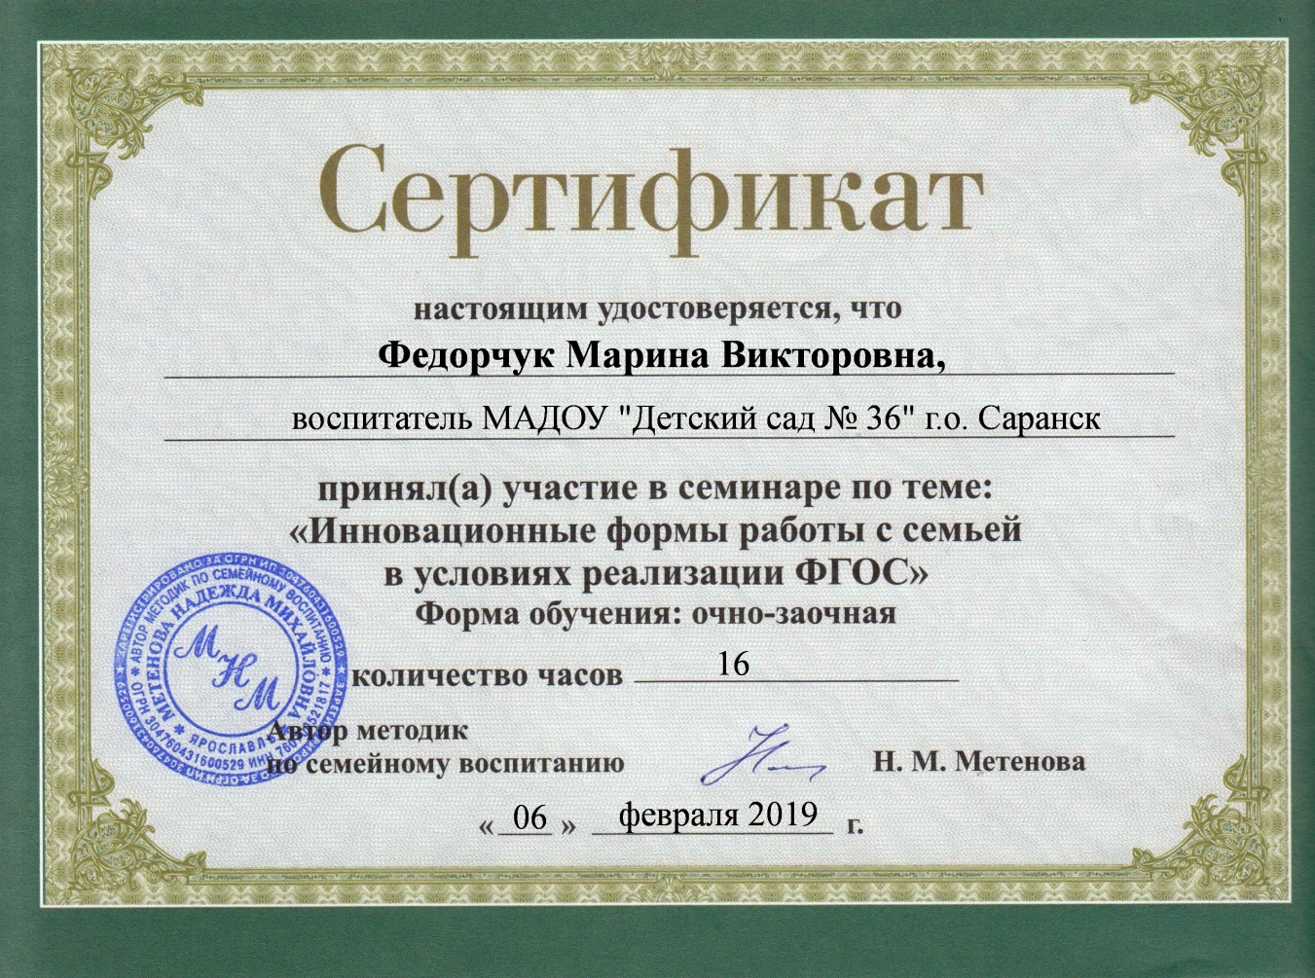

Slide 7
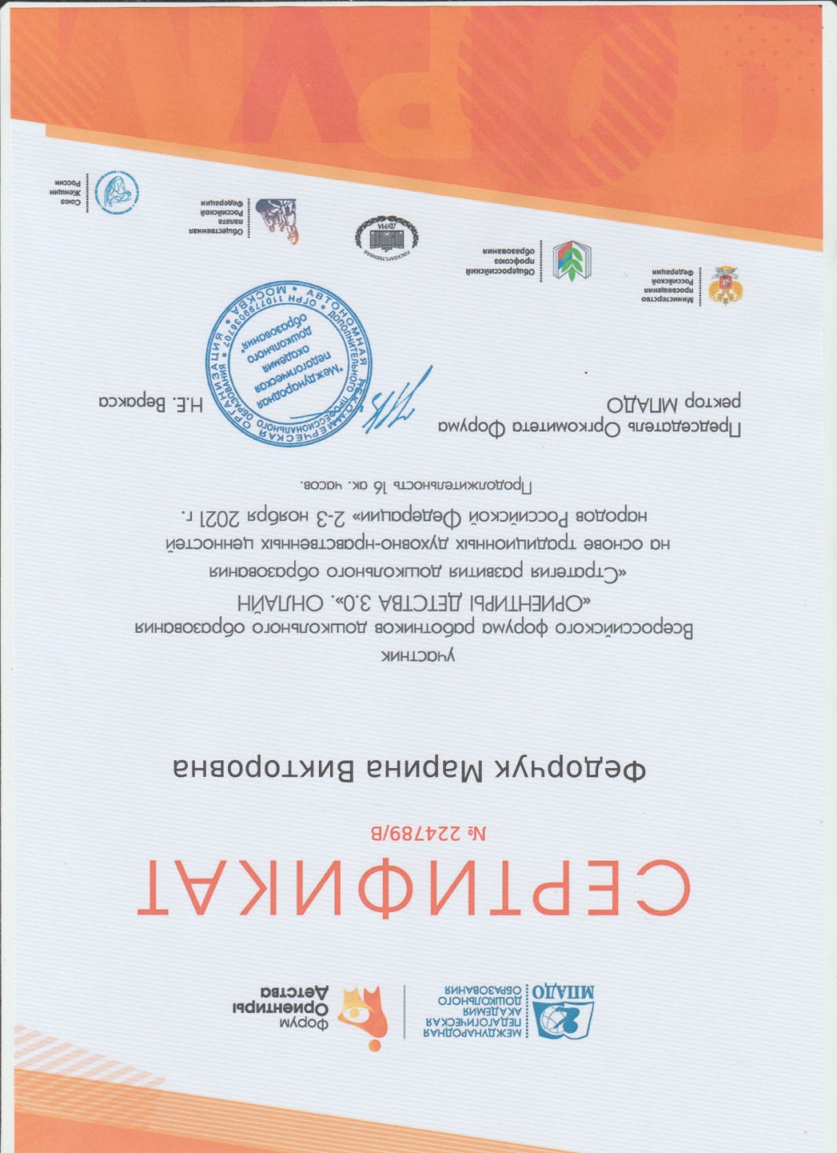
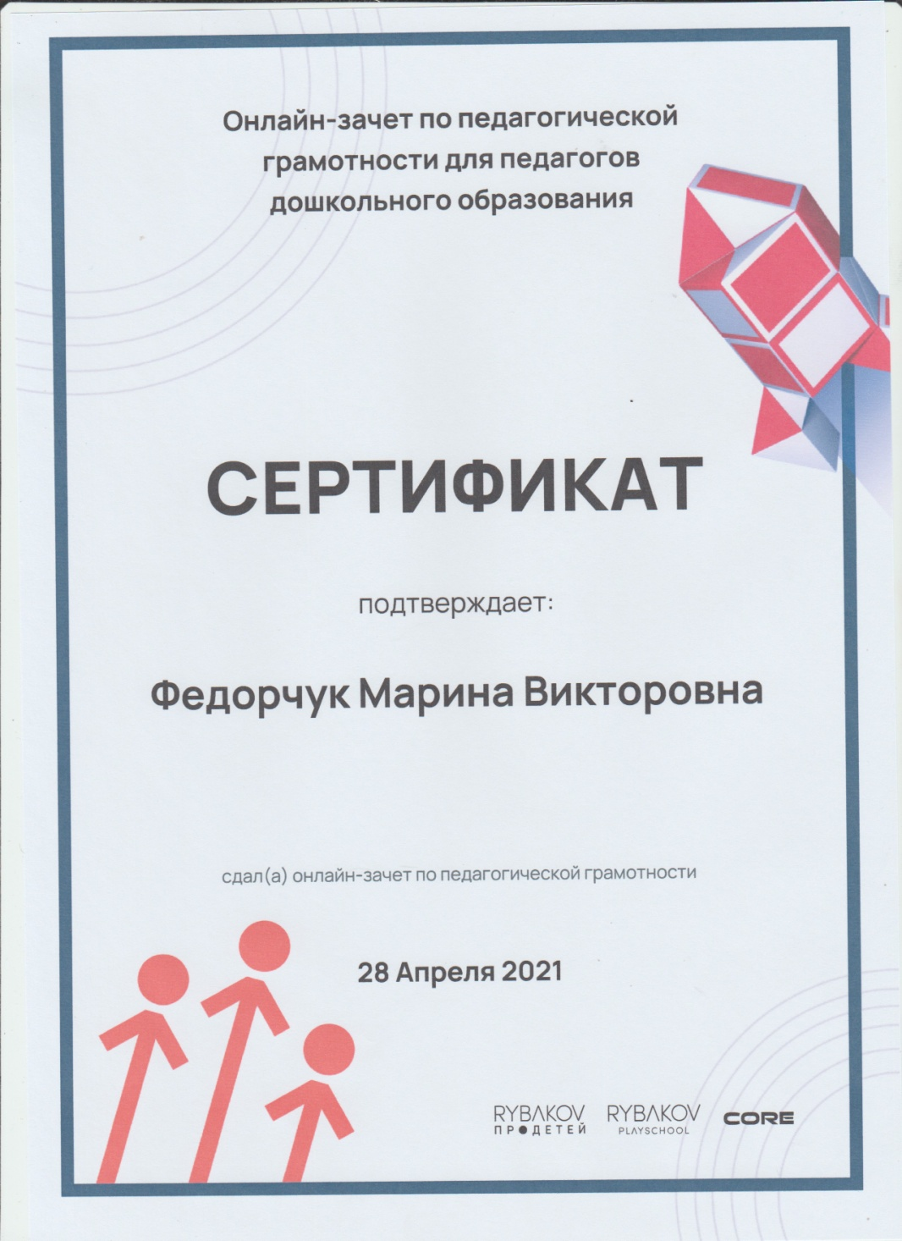

Slide 8
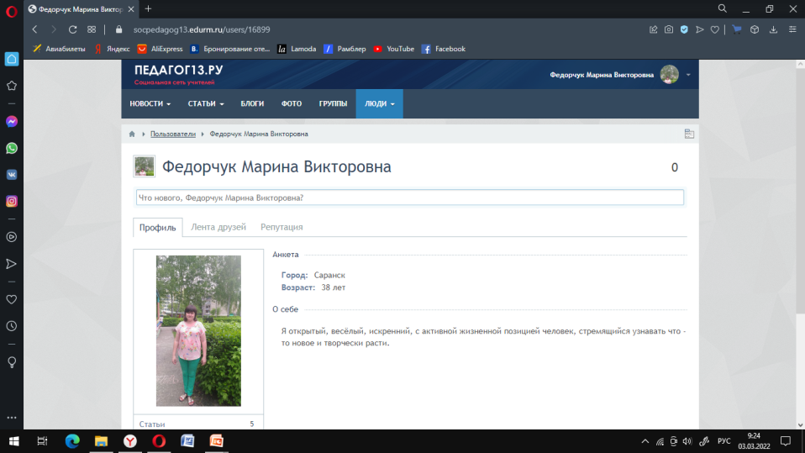
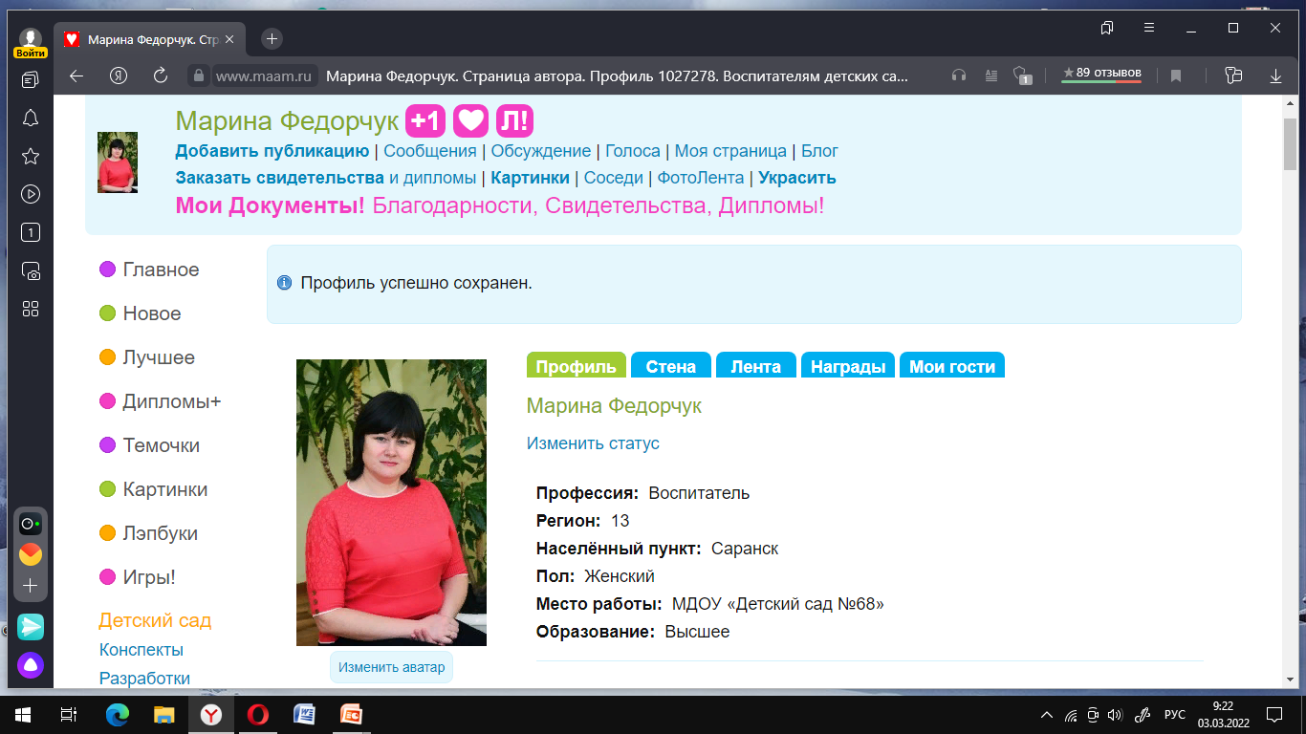

Slide 9
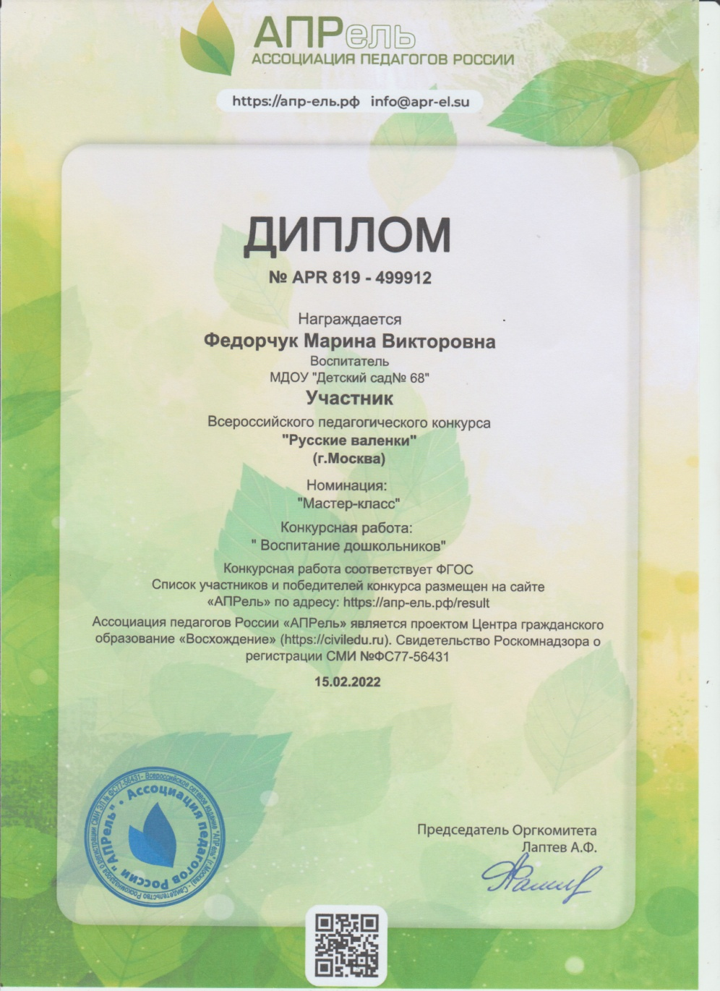
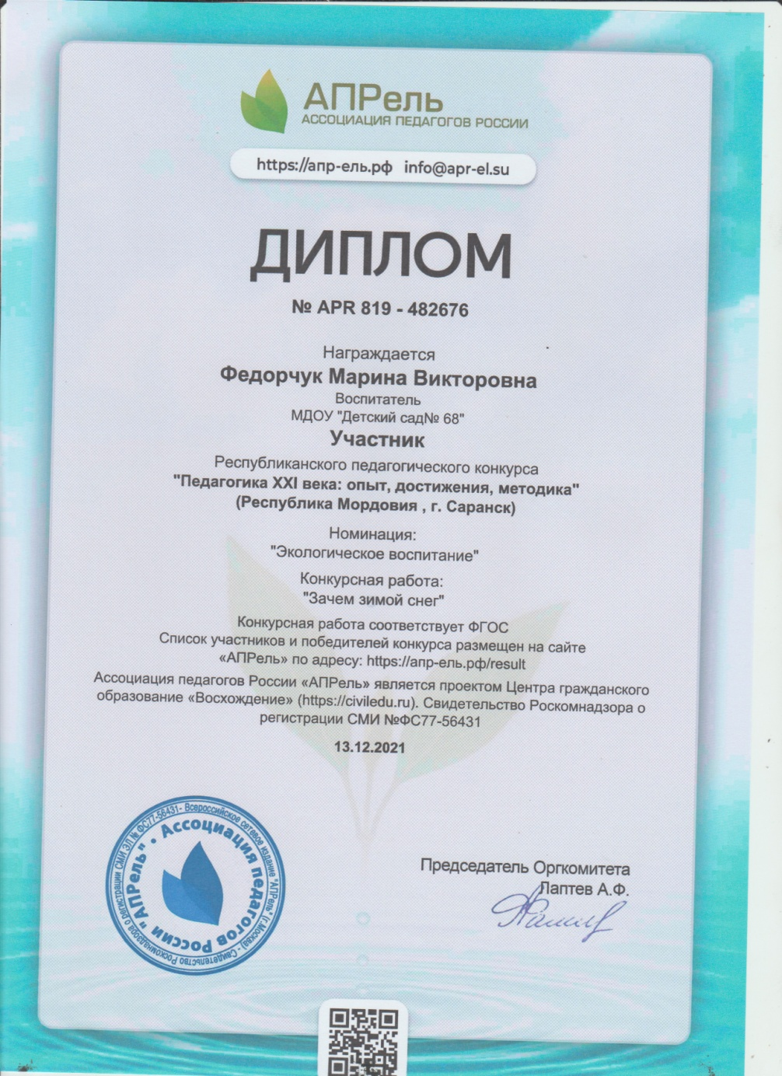
Наличие публикаций

Slide 10
Результаты участия воспитанников в конкурсах, выставках, турнирах, соревнованиях, акциях, фестивалях

Slide 11
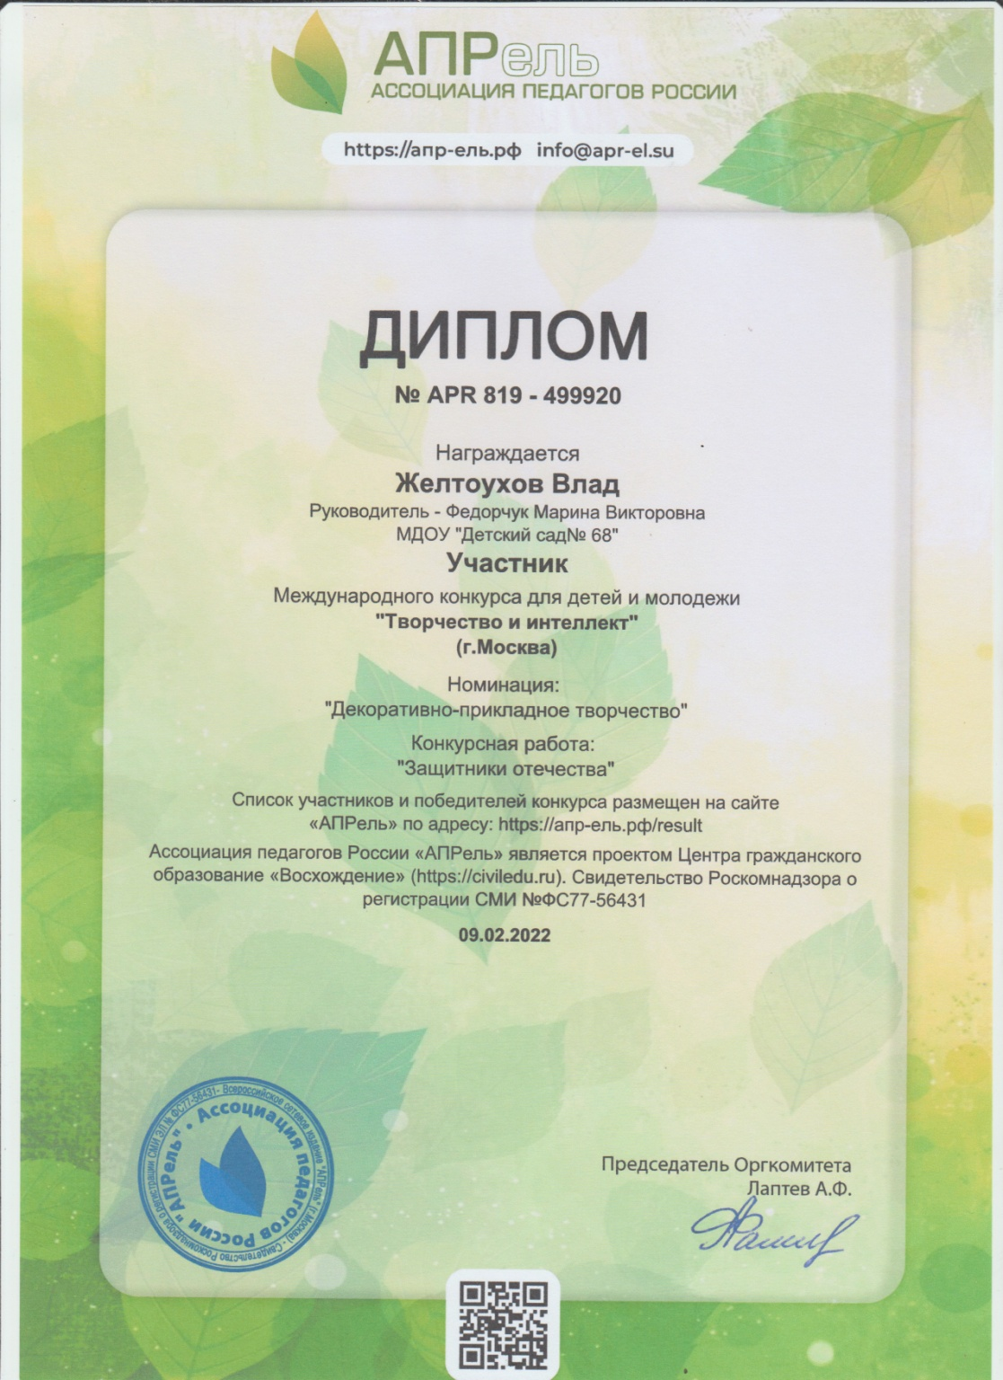
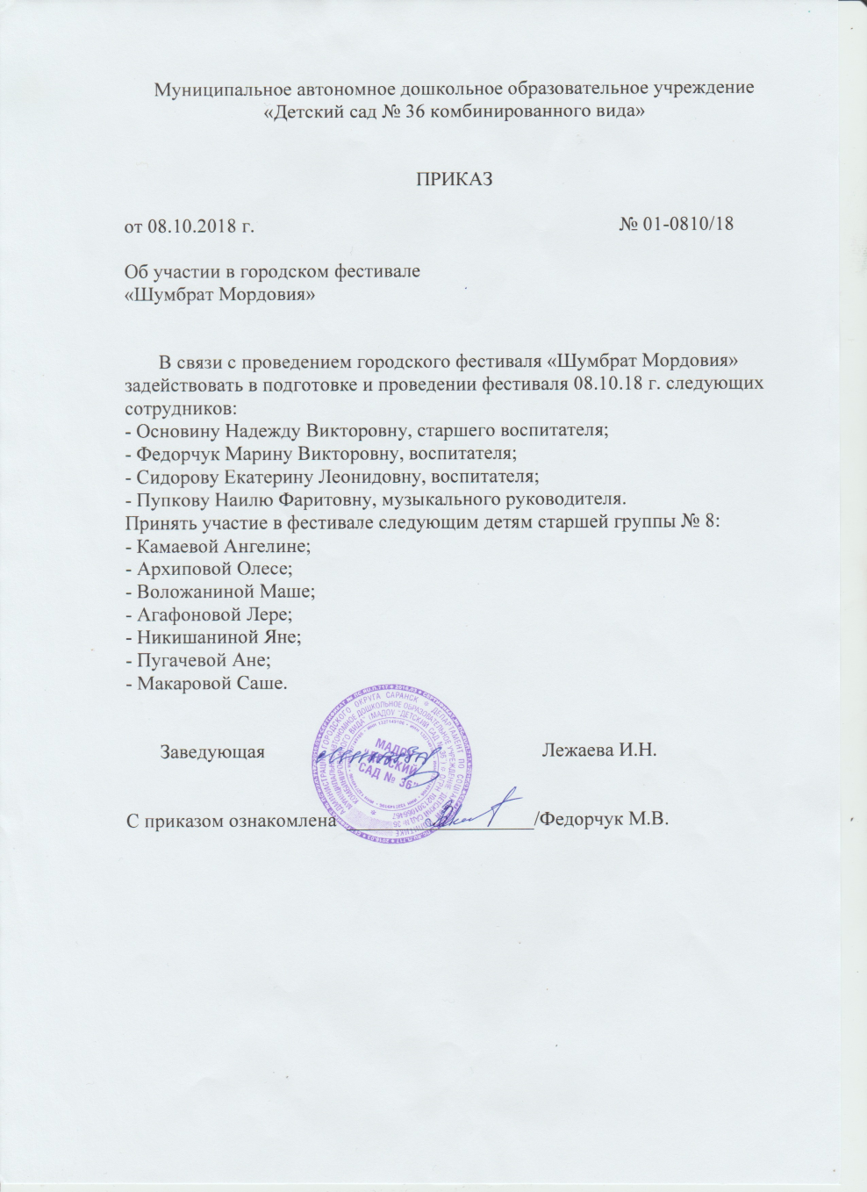

Slide 12
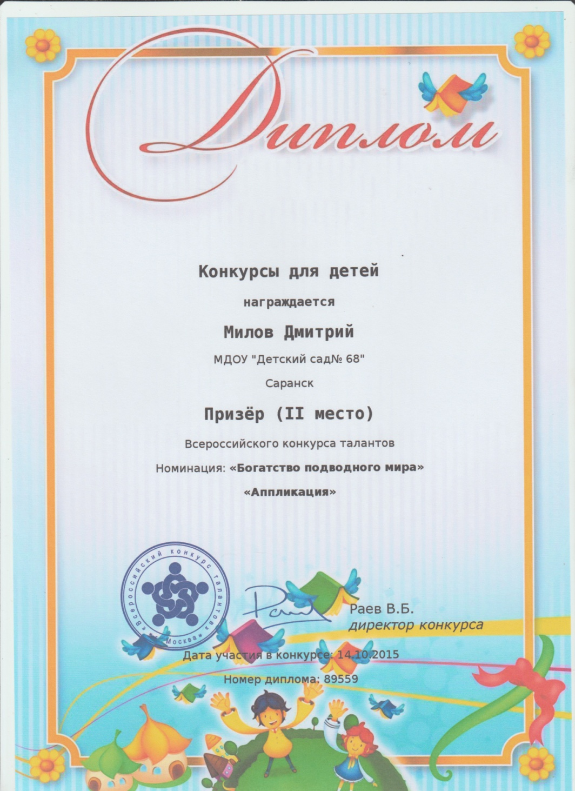
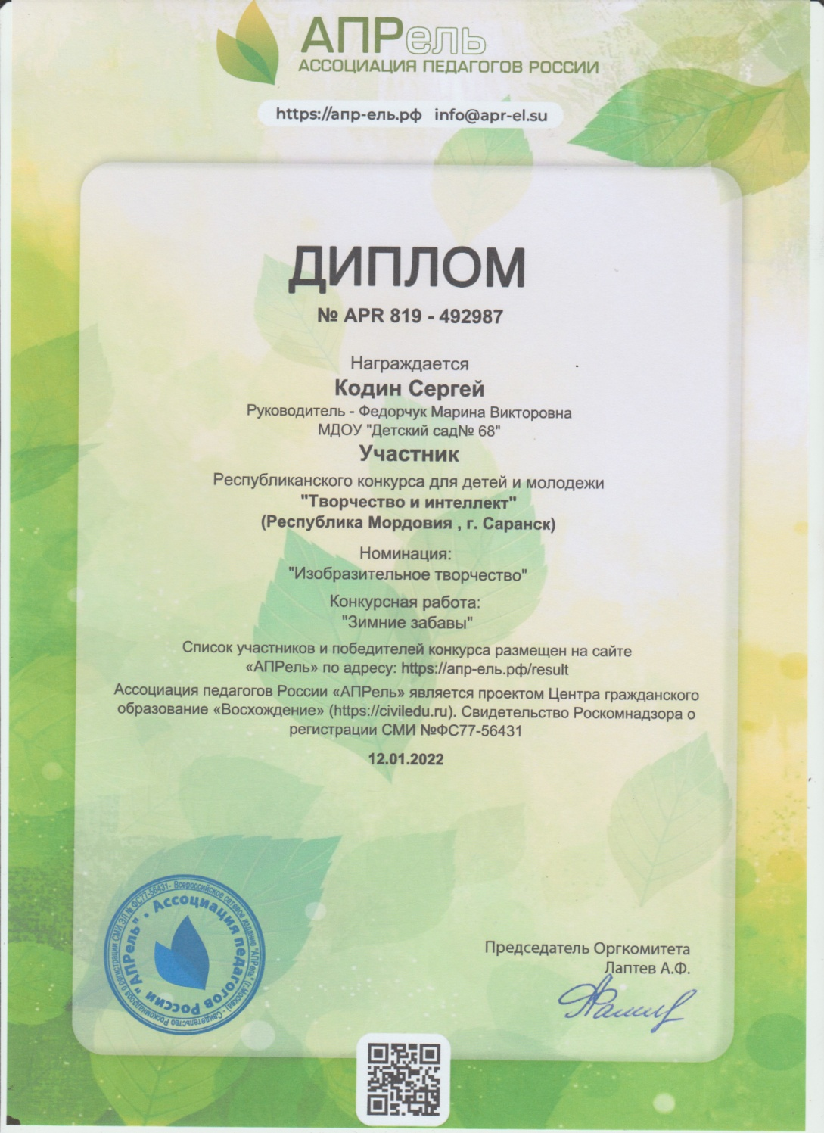

Slide 14
Общественная активность педагога: участие в экспертных комиссиях, в жюри конкурсов.

Slide 15
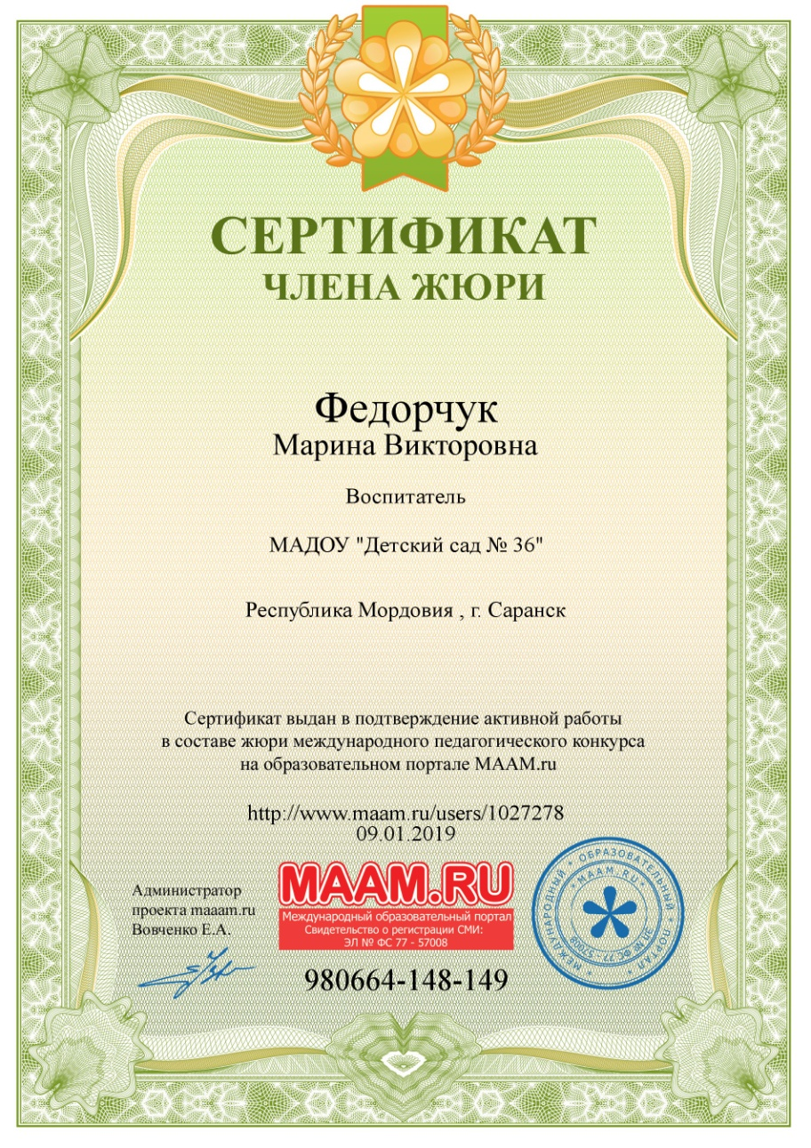

Slide 16
Повышение квалификации, профессиональная переподготовка

Slide 17
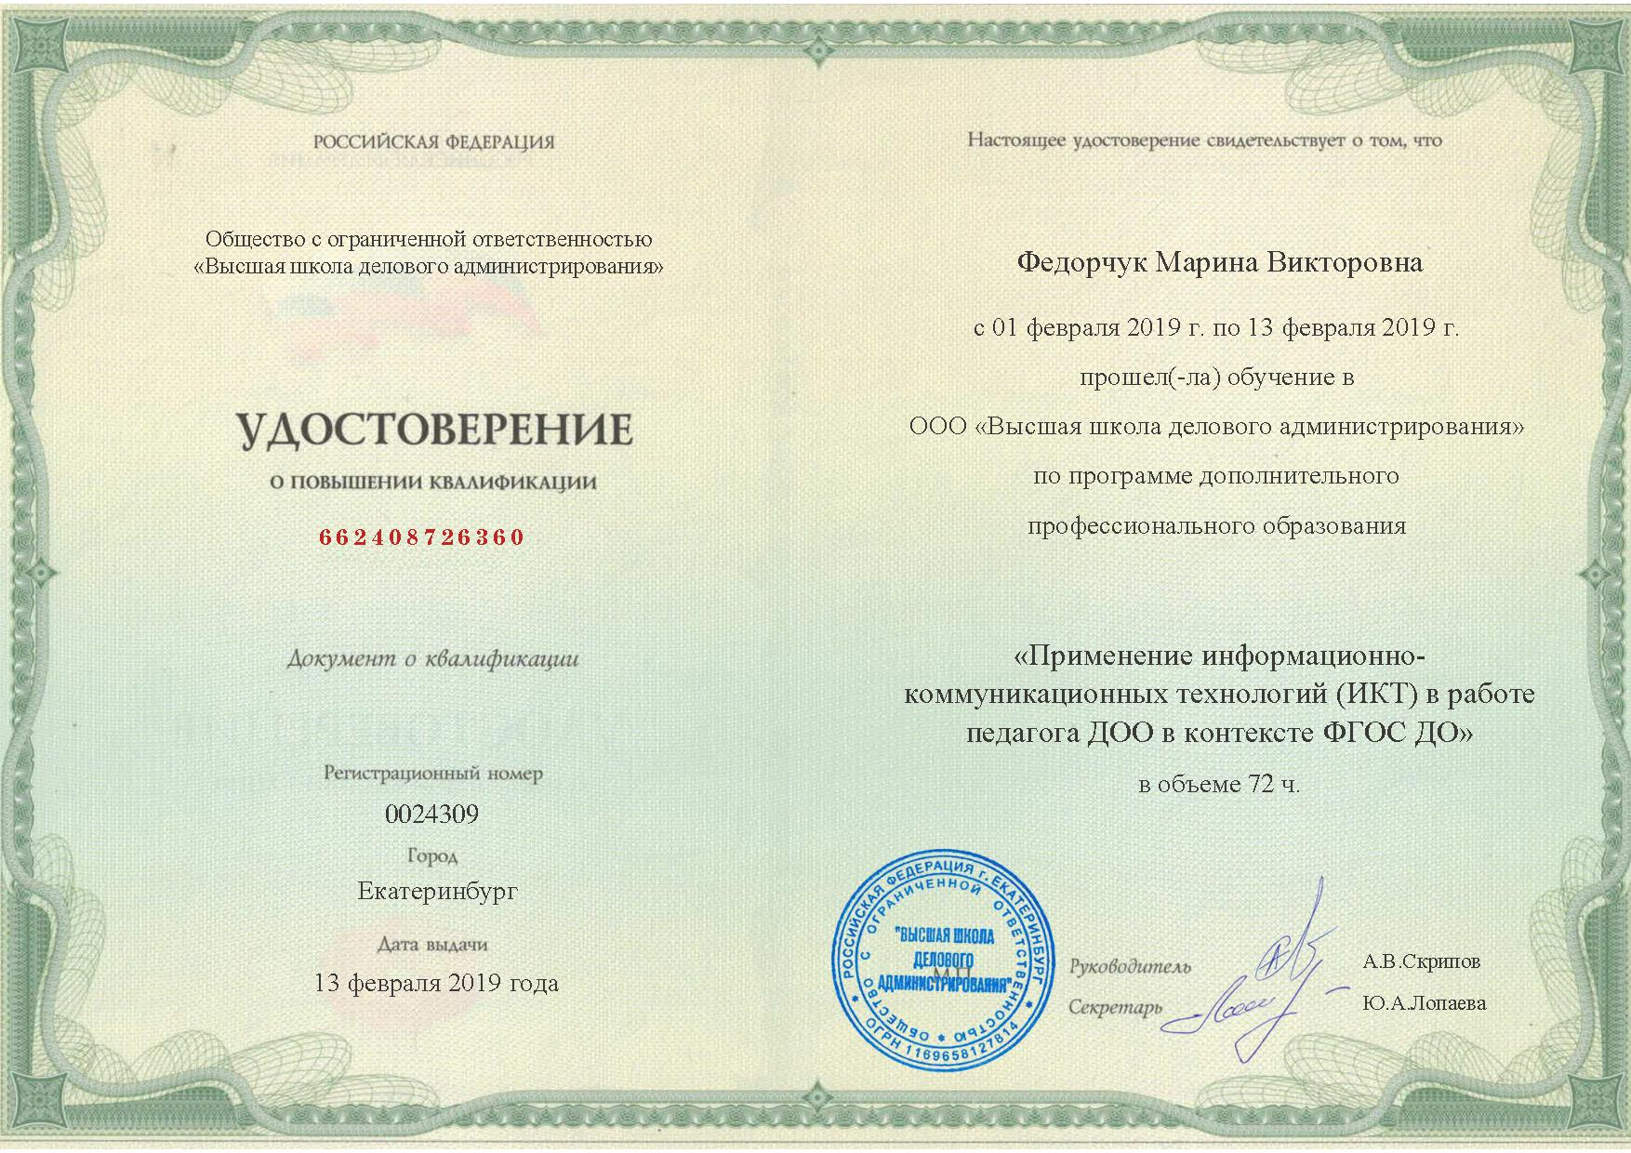
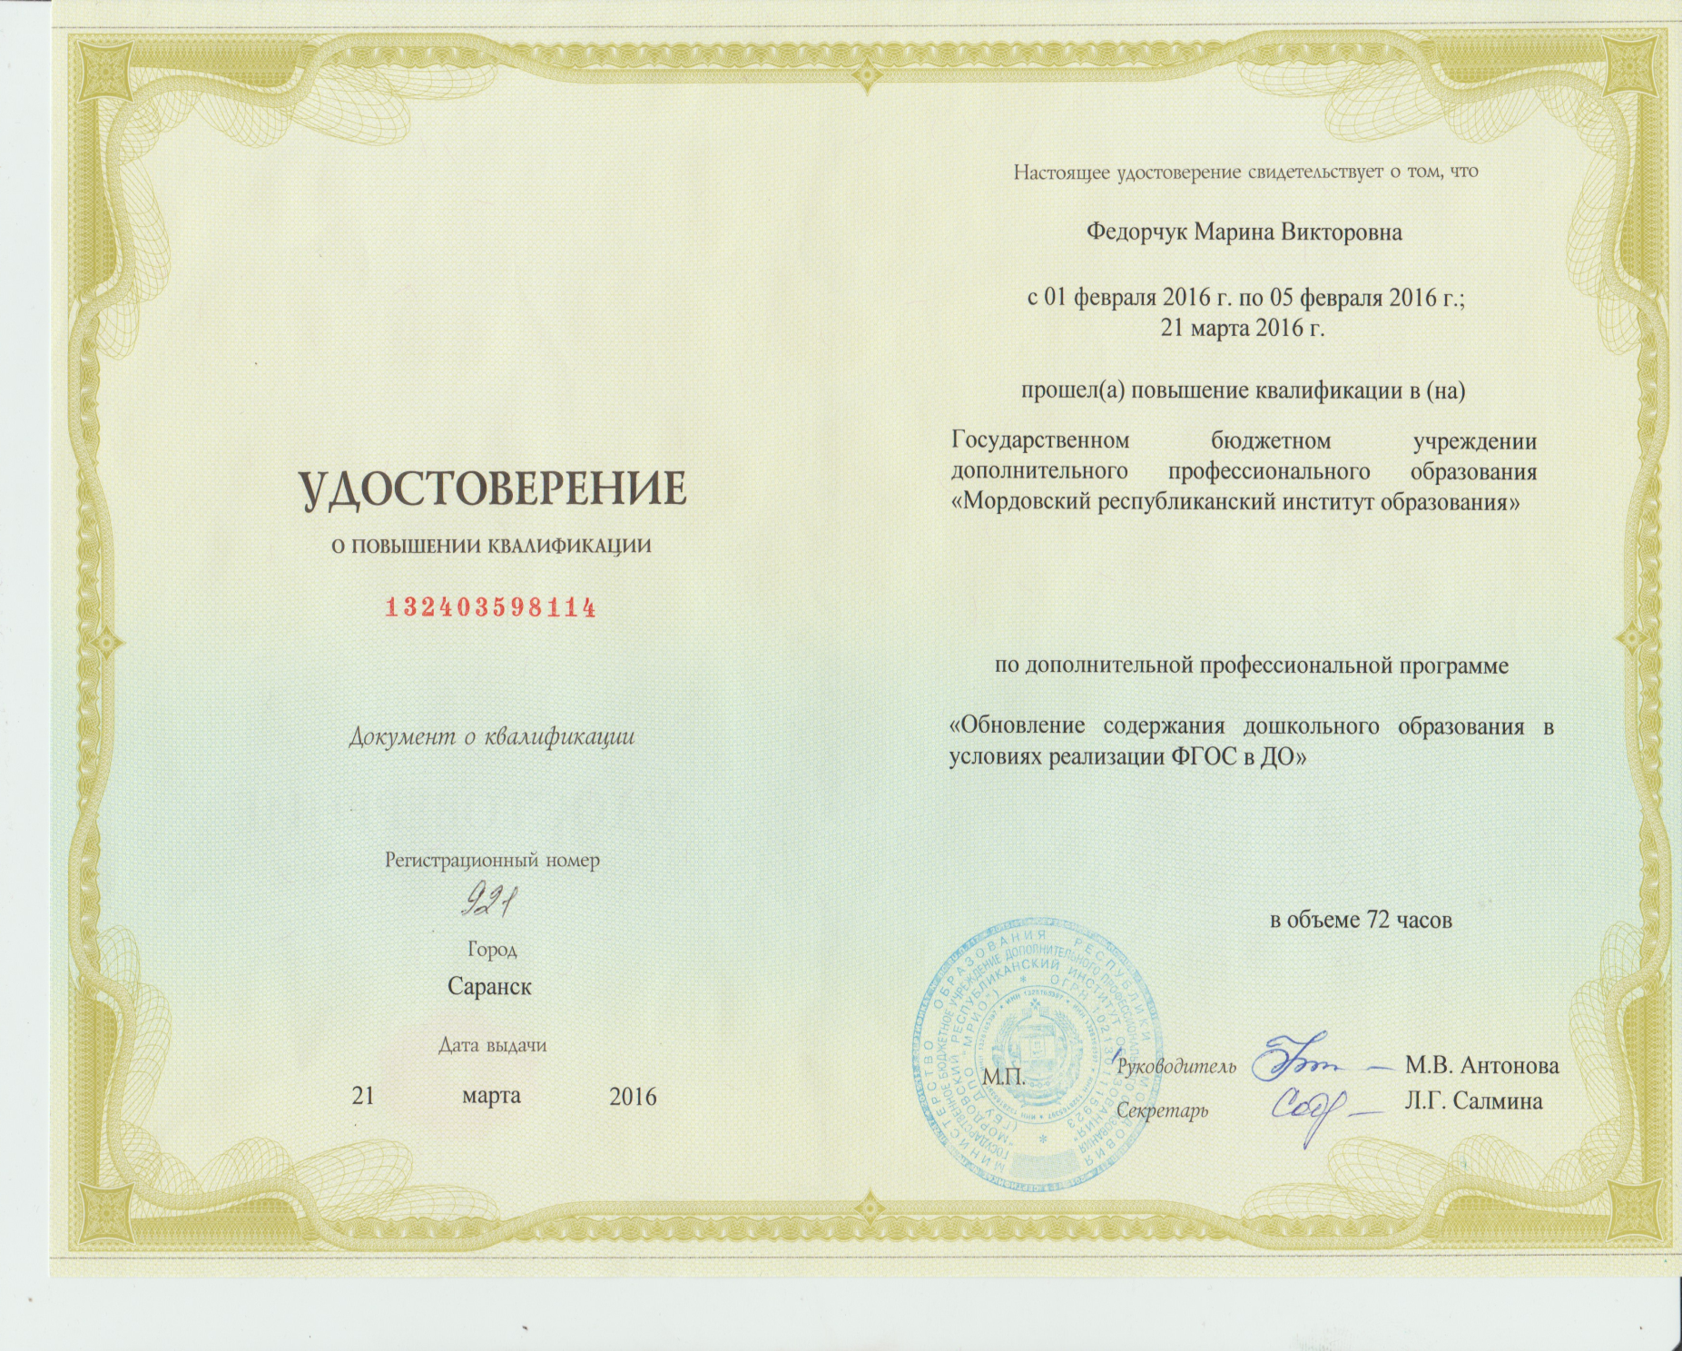

Slide 18
